Slide 1
Renesanční literatura ve Francii a ve Španělsku Mgr. Ludmila Růžičková
Střední průmyslová škola, Mladá Boleslav, Havlíčkova 456
CZ.1.07/1.5.00/34.0861
MODERNIZACE VÝUKY

Slide 2
Anotace
Předmět: český jazyk a literatura
Ročník: I. ročník SŠ
Tematický celek: Počátky české literatury do doby veleslavínské
Klíčová slova: villonská balada, poslání, refrén, rytířský román
Forma: výklad
Datum vytvoření: 10. 11. 2013

Slide 3
renesanční literatura ve francii a španělsku

Slide 4
Francois Villon
první moderní evropský básník
tulák, lyrik, bohém neochotný smířit se se společností
získal univerzitní vzdělání, ale celý život se pohyboval na okraji společnosti
jeho tvorba se vyznačuje upřímností, spontánností, ale i sebekritikou a dokonalostí básnické formy

Slide 5
díla Malý testament Velký testament
francouzská (villonská) balada – lyrická báseň, má pevně dané schéma
4 sloky 1. – 3. sloka mají 7 – 12 veršů
4. sloka, tzv. poslání - je o polovinu kratší
všechny sloky jsou zakončeny refrénem
/ukázky – str. 83 -84/

Slide 6
Ukázka Následující verše, z nichž vyvěrá upřímnost, krutá otevřenost i šibeniční humor, napsal Villon poté, co byl odsouzen k smrti oběšením
Františku, už tě nepotěší,
že Francouz jsi a ze vsi zdejší,
teď na krk oprátku ti věší
ať pozná hlava, oč je zadek těžší.

Slide 7
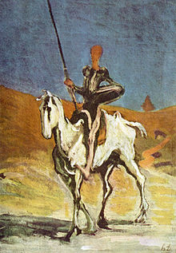
Miguel de Cervantes y Saavedra
román
Důmyslný rytíř don Ouijote
de la Mancha
Obr. č. 1

Slide 8
don Ouijote - zchudlý šlechtic
- pod dojmem četby rytířských románů touží obnovit zašlou slávu rytířského stavu, tj. napravovat křivdy, prokazovat šlechetnost
- typ snílka, fantasty schopného obětovat vše svým ideálům
- na svém koni Rosinantě se vydává bojovat, aby získal srdce své vyvolené Dulciney
Sancho Panza – je protikladem svého pána, bodrý venkovan se smyslem pro realitu

Slide 9
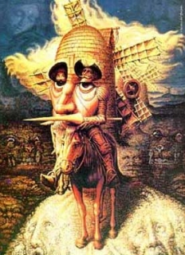
původní záměr autora: parodie na rytířské romány
konečné vyznění: kritika společnosti, úsilí o nápravu světa
/ukázka str. 88/
Obr. č. 2

Slide 10
Zdroje
SOCHROVÁ, M. Čítanka I. k Literatuře v kostce pro SŠ. 1. vyd. Havlíčkův Brod: FRAGMENT, 2007. ISBN 978-80-253-0186-9.
SOCHROVÁ, M. KOMPLETNÍ PŘEHLED české a světové LITERATURY. 1. vyd. Havlíčkův Brod: FRAGMENT, 2007. ISBN 978-80-253-0311-5
Obr. č. 1: Buen camino vers Compostelle!: [online][vid. 26.11.2013] Dostupné z: http://www.pierre-compostelle.com/2013_05_01_archive.html
Obr. č. 2: Buen camino vers Compostelle!: [online][vid. 26.11.2013] Dostupné z: http://www.pierre-compostelle.com/2013_05_01_archive.html

